Slide 1
LO SPORT NELL’ANTICHITA’

Slide 2
Nelle antiche civiltà mesopotamiche, lo sport si traduceva in forza, resistenza e destrezza: nuoto, equitazione e lotta venivano utilizzati come “workout” pre-guerra. Per tracciare l'inizio della prima attività fisica praticata, dobbiamo risalire alla grande antichità.

Slide 3
Fra le antiche civiltà lo sport assunse molta importanza fra gli Assiri: i loro re si servivano del medesimo carro da guerra per partecipare alle battute di caccia, volendo così rendere manifesta a tutti l'alta considerazione tributata alle attività sportive.
In Egitto, la caccia, che rappresentava un elemento fondamentale di sopravvivenza, venne assunta al ruolo di gara sportiva importantissima al punto che un'eventuale vittoria veniva paragonata ad un successo bellico.
Nell’antica Roma, invece, i giovani si allenano al Campo Marzio cimentandosi in equitazione, tiro con l’arco, lotta, lancio del giavellotto, scherma e corsa con le armi, e diventano protagonisti dei Ludi gladiatori e circensi, celebrazioni che assumono il carattere di grandi spettacoli di massa dagli impulsi scenici, violenti e sanguinari.

Slide 4
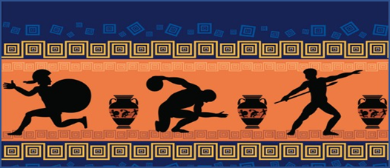
Ma è sicuramente presso i Greci che l'attività fisica rivestì somma importanza. Essi basavano fondamentalmente la loro educazione sul potenziamento del vigore fisico, ritenuto di primaria importanza per lo sviluppo mentale. L'allenamento del corpo era inoltre inteso come “bellezza“ e nella società spartana tale insegnamento era impartito anche alle donne. Alcune divinità erano venerate in misura maggiore rispetto ad altre proprio in base alla loro avvenenza o al loro vigore. La religione, infatti, adorava massimamente Apollo e Artemide, simboli di bellezza pura ed Eracle, simbolo di forza.

Slide 5
I Giochi Olimpici si tennero per la prima volta nel 776 a.C. presso il santuario di Zeus ad Olimpia, ritenuto il più famoso fra tutti. Le Olimpiadi si svolgevano regolarmente ogni quattro anni e, secondo il mito, sarebbero state istituite da Eracle in onore del padre, su consiglio di un oracolo. Sappiamo dalle fonti che nella prima edizione era contemplata solo la “corsa breve“, ovvero, la velocità, ossia lo “stadio“, pari oggi a 192,97 metri.

Slide 6
La corsa venne mantenuta fino al 728 a.C., da quest'anno in poi si aggiunsero anche altre discipline: nel 708 a.C venne aggiunto il “pentathlon“. Le gare si disputavano verso la fine dell'estate nel corso di sette giorni, in un'area sacra. Il primo e l'ultimo giorno erano destinati alle cerimonie sacre e pubbliche, mentre i cinque giorni centrali alle gare vere e proprie: stadio, diaulo o mezzofondo, dolico o fondo, pentathlon o lancio del disco, lancio del giavellotto, salto, corsa e lotta, pugilato, oplitodromia o corsa con le armi, corsa dei cocchi e corsa a cavallo.

